Slide 1

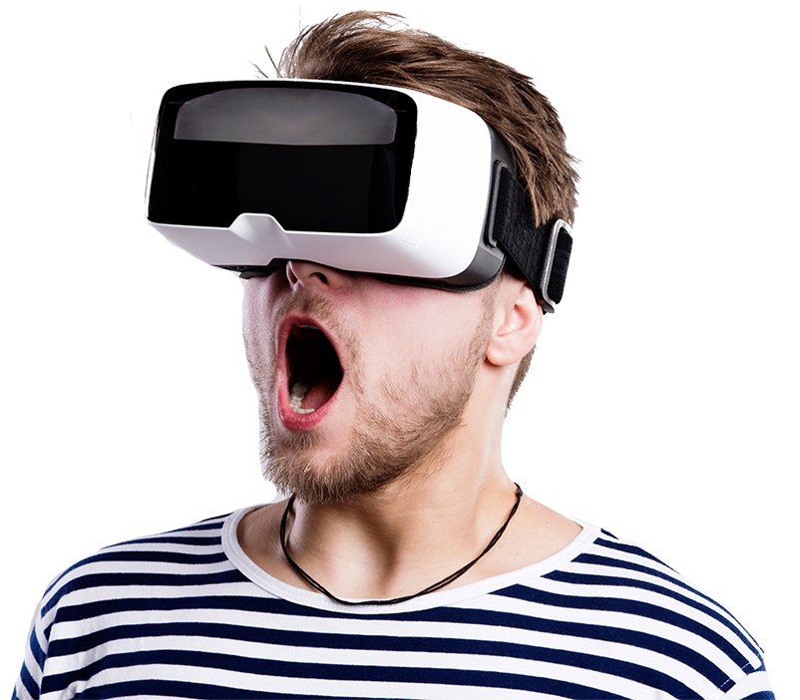
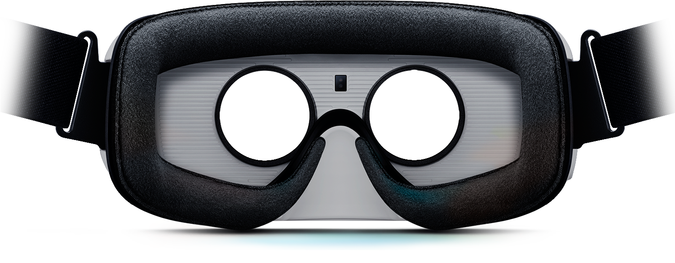
PROYECTO TOUR VR 360º
IES GRAN CAPITÁN
Joaquín Sag Muñoz
Rubén Arévalo Sánchez
Julián Gutiérrez Pérez

Slide 2

ÍNDICE
Introducción
Objetivos
Hardware utilizado
Software utilizado
Análisis del proyecto
Desarrollo del proyecto
Producto final
Conclusión

Slide 3
INTRODUCCIÓN

Slide 4
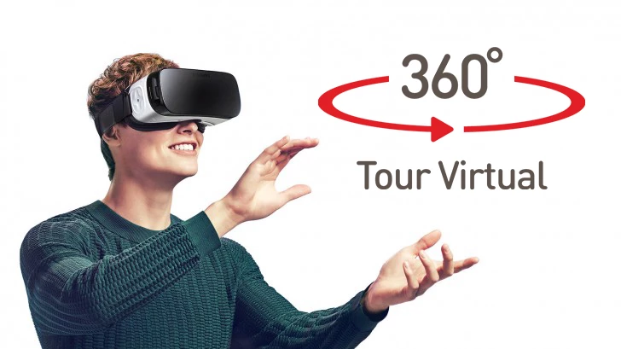
INTRODUCCIÓN
Nuestro proyecto y por qué lo hacemos
VR ¿Qué es?
Qué vamos a ver

Slide 5
OBJETIVOS

Slide 6

OBJETIVOS
Elaboración de guía/manual
Investigación software Tour 360 VR
Creación de un Recorrido Interactivo del colegio IES GRAN CAPITÁN
Proyecto abierto a futuras modificaciones y mejoras a

Slide 7
HARDWARE

Slide 8
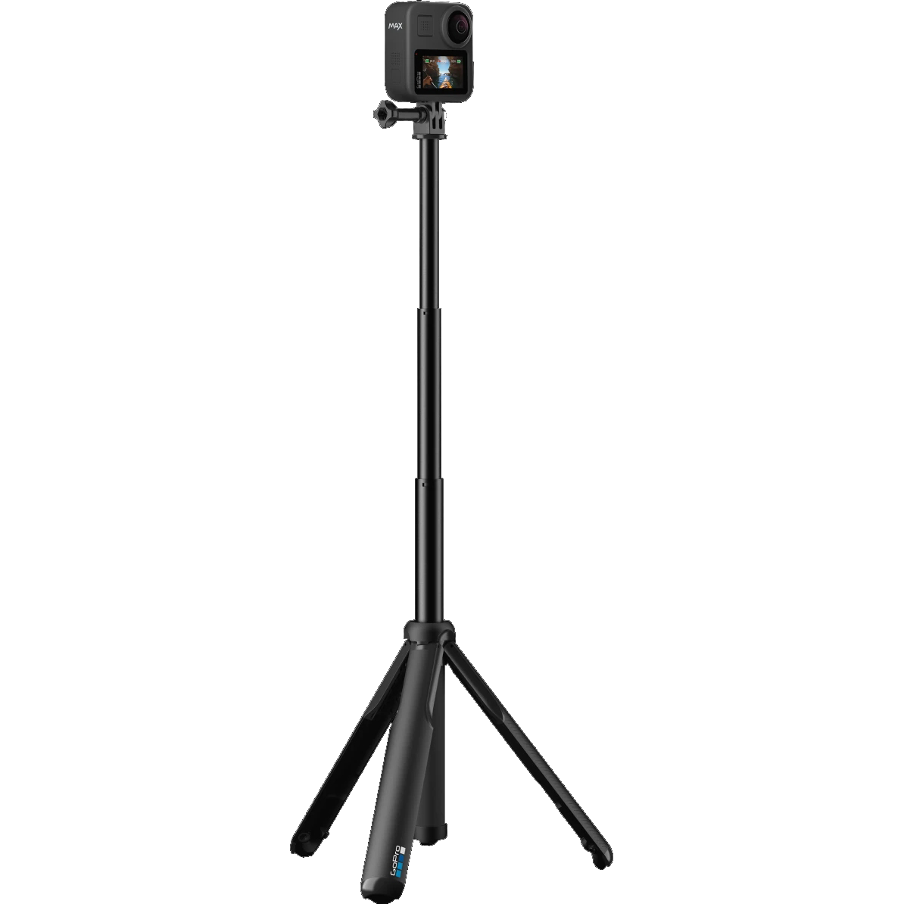
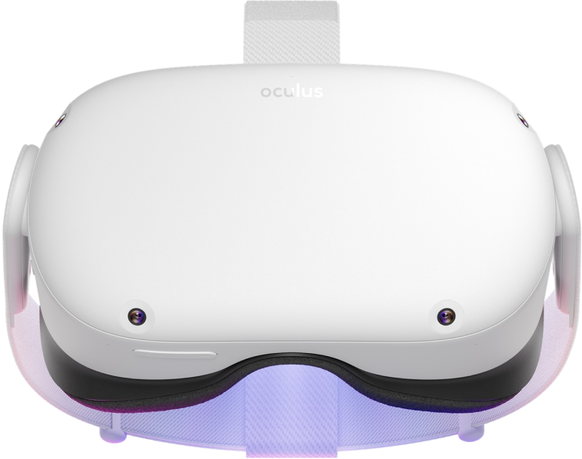
Hardware
GoPro Max Hero
Gafas Realidad Virtual Oculus Meta Quest 2

Slide 9
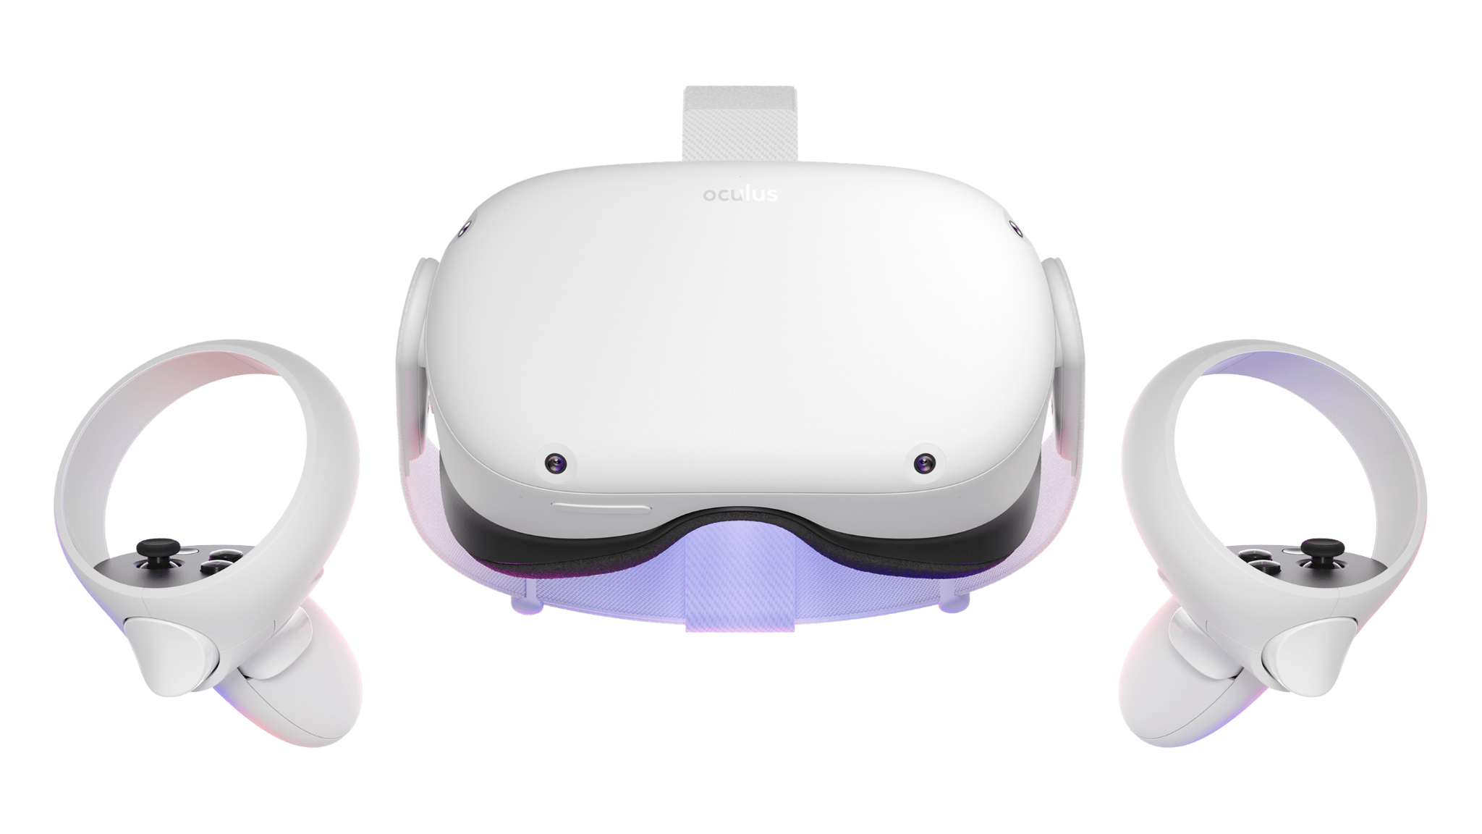
Oculus Meta Quest 2
Gafas Realidad Virtual Oculus
Controlador Izq/Der
Pilas
Cargador USB-C

Slide 10

Go Pro Max Hero
Cámara Go Pro 360
Trípode estabilizador Go Pro
Funda cámara y lentes
Cargador USB-C

Slide 11
SOFTWARE

Slide 12



Software
3DVista Virtual Tour Pro (Free Trial)
App 3DVista VR para Oculus Quest
App GoPro Max

Slide 13
Análisis del proyecto

Slide 14
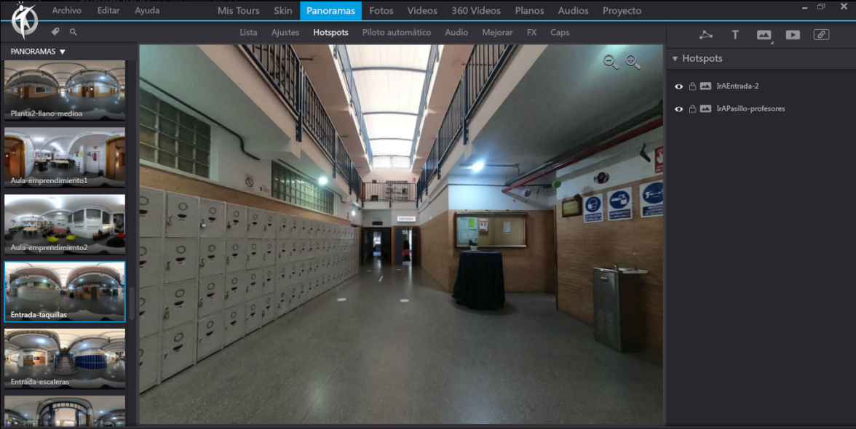
Análisis del proyecto
Fotos 360º
Lugares específicos
Diseño del proyecto
Investigar el software
Probar utilidades

Slide 15
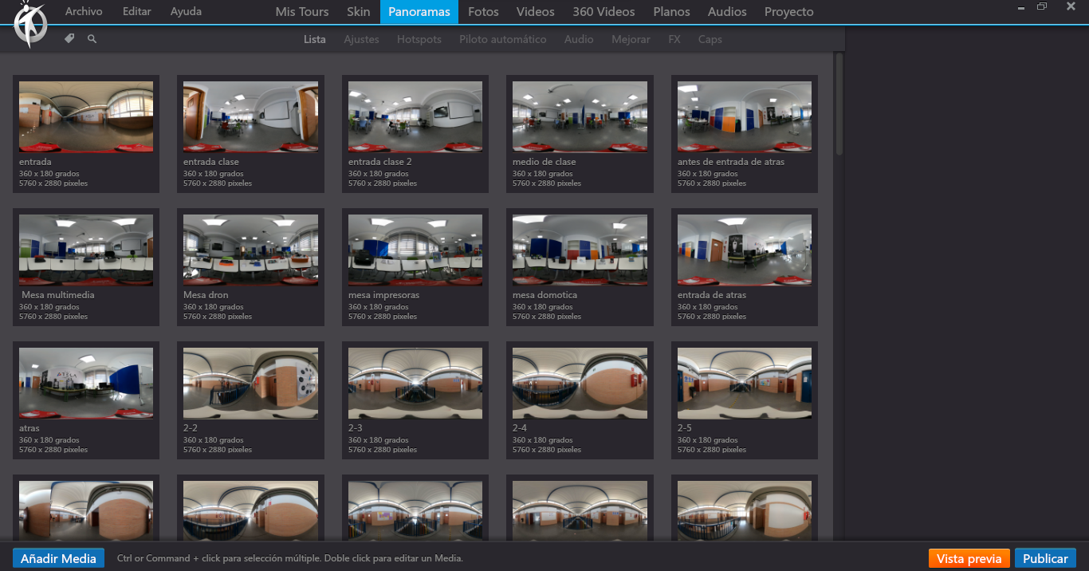
Desarrollo del proyecto

Slide 16
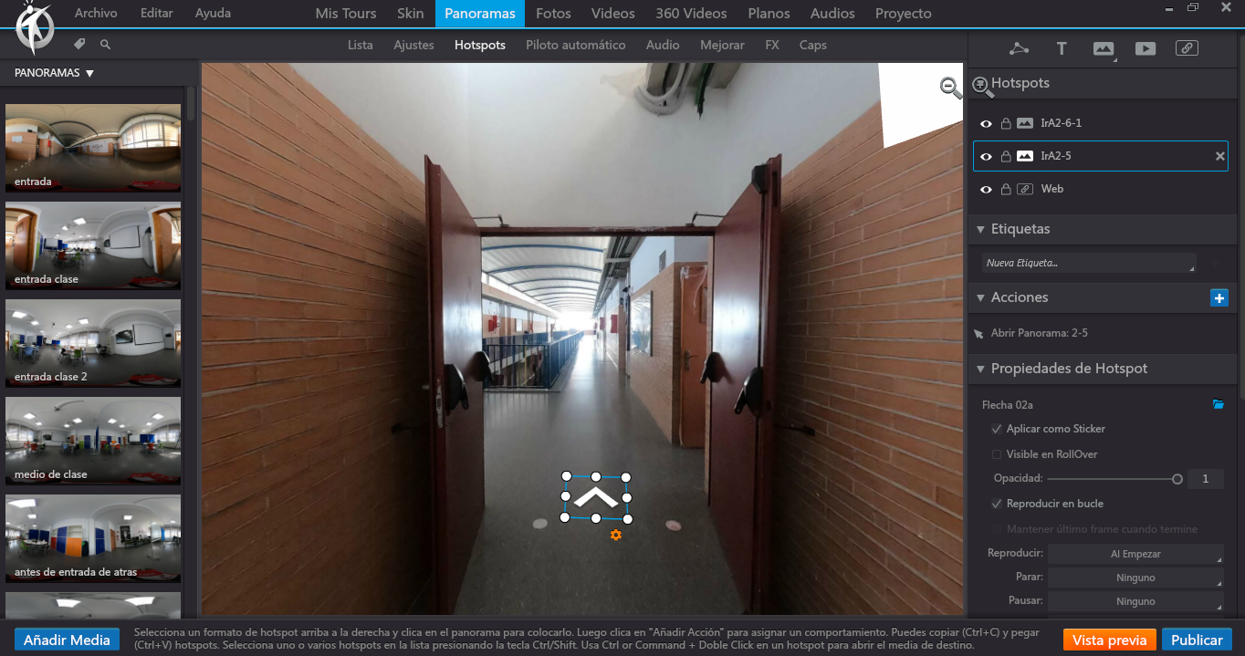

Slide 17
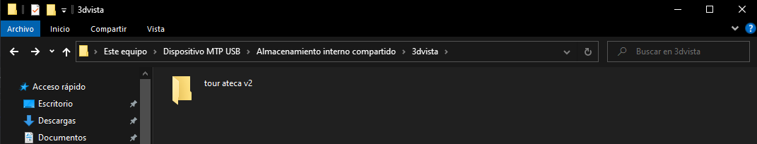
Producto final
Pasar a las oculus quest 2
Utilizar el programa de app 3d vista VR

Slide 18
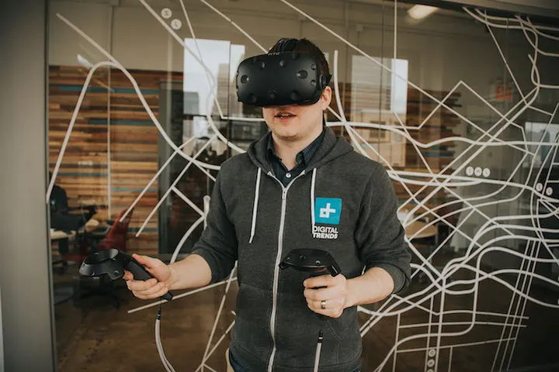
Conclusión

Slide 19


Gracias por su atención
¿Dudas?

